Slide 1
ΠΑΡΟΥΣΙΑΣΗ
ΠΛΗΡΟΦΟΡΙΑΚΟ ΣΥΣΤΗΜΑ ΛΙΜΕΝΙΚΟΥ

Slide 2
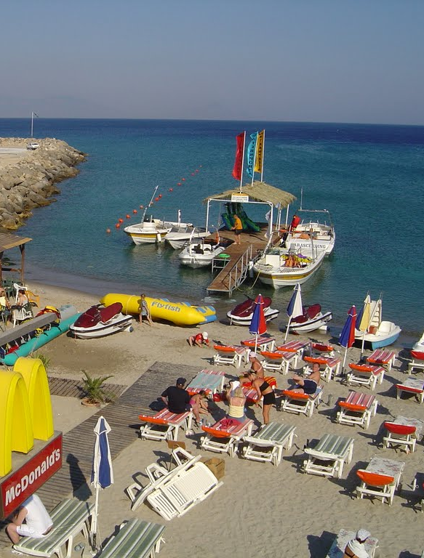
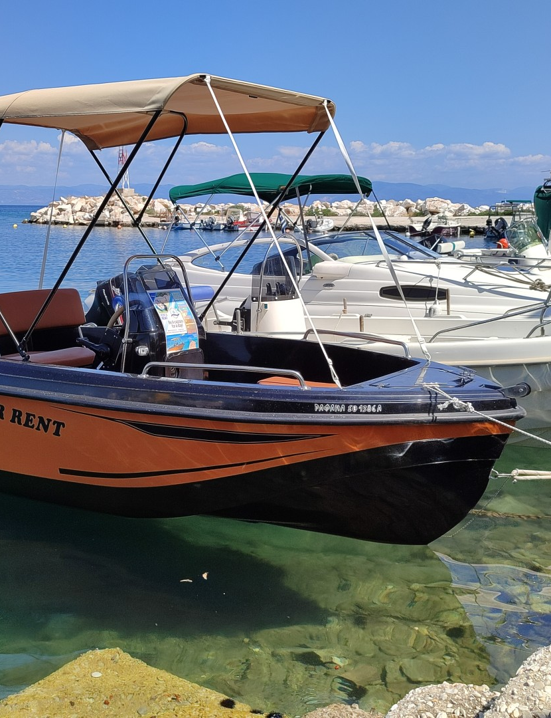
Tι περιλαμβάνει
1
Παραλίες
2
3
4
5
6
Επιχειρήσεις εκμίσθωσης ΘΜΑ
Εκμισθώσεις μικρών λέμβων
Ημερόπλοια
Ναυάγια
Τουριστικοί Λιμένες
7
8
9
10
11
Παρατηρητήριο Ατυχημάτων
Λιμενικές Αρχές
Καταδύσεις
Εκτυπώσεις
Διαχείριση χρηστών

Slide 3
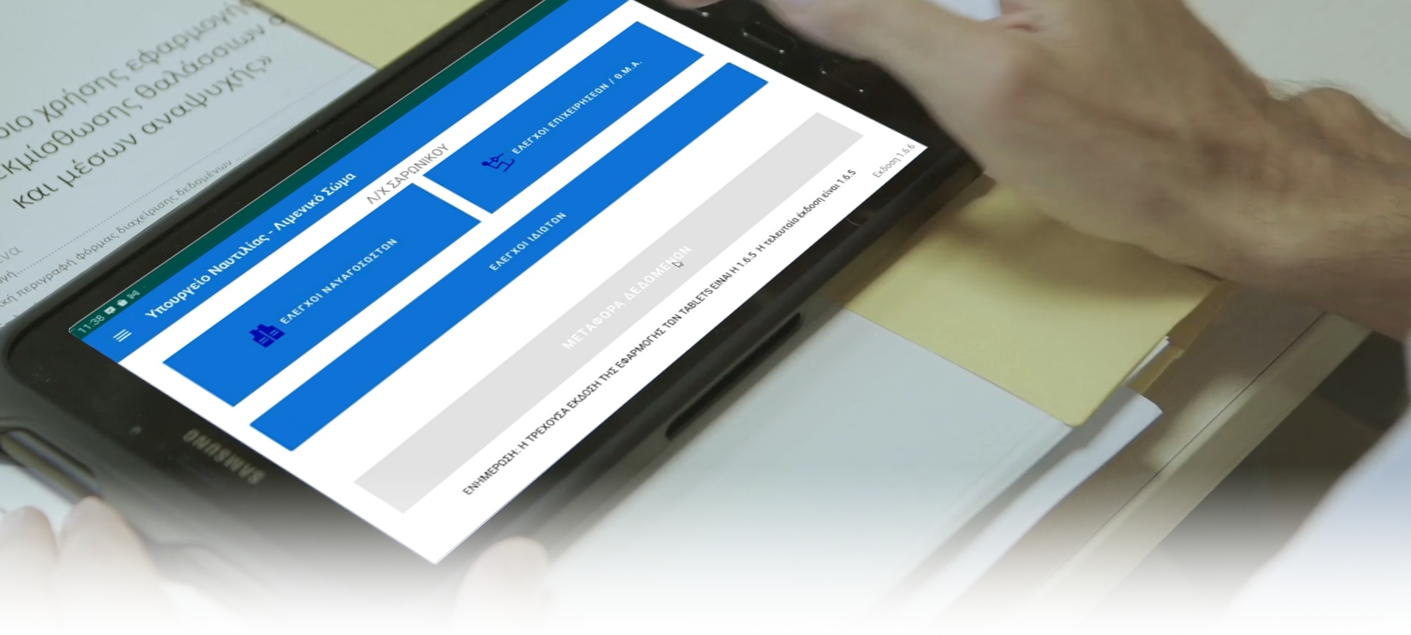

Slide 4
Το ηλεκτρονικό σύστημα
διαχειρίζεται
3.829
παραλίες
στην Ελλάδα

Slide 5
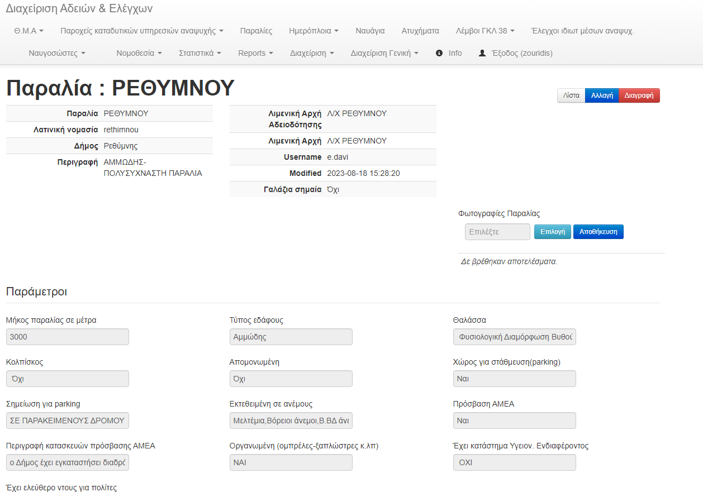
Παρουσίαση μιας πολυσύχναστης παραλίας (μέσω web εφαρμογής)

Slide 6
Παρουσίαση μιας πολυσύχναστης παραλίας (μέσω web εφαρμογής)

Slide 7
Παρουσίαση μιας πολυσύχναστης παραλίας (μέσω web εφαρμογής)

Slide 8
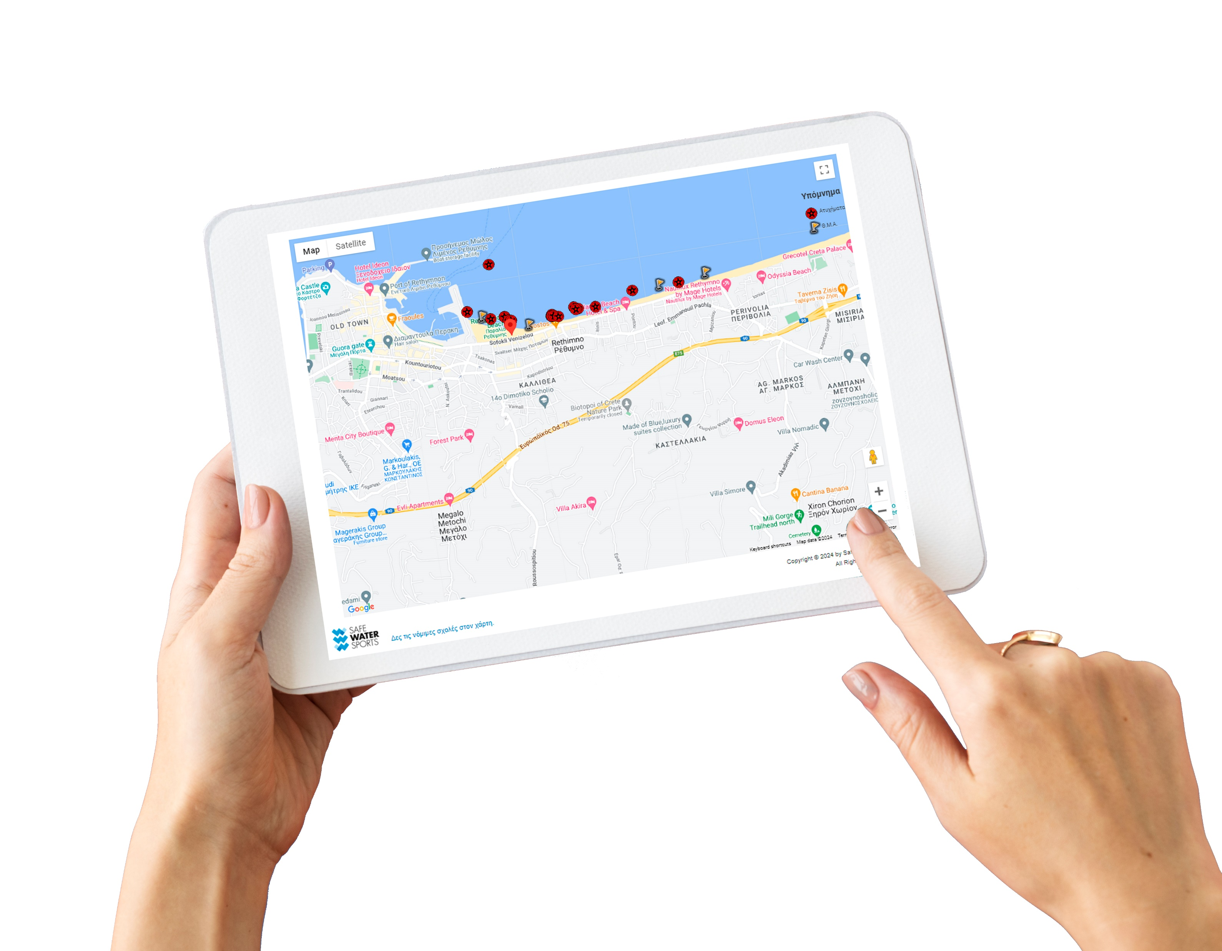
Παρουσίαση μιας πολυσύχναστης παραλίας (μέσω web εφαρμογής)

Slide 9
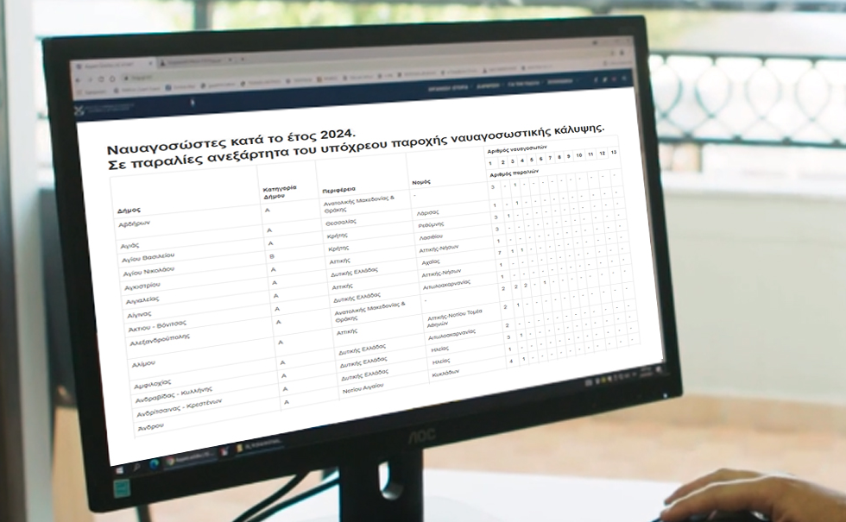
Παρουσίαση κάλυψης πoλυσύχναστων παραλιών ανά Δήμο (μέσω web εφαρμογής)

Slide 10
Παρουσίαση πίνακα κάλυψης παραλιών (μέσω web εφαρμογής)

Slide 11
ΕΠΙΧΕΙΡΗΣΕΙΣ ΕΚΜΙΣΘΩΣΗΣ ΘΑΛΑΣΣΙΩΝ ΜΕΣΩΝ ΑΝΑΨΥΧΗΣ

Slide 12
Παρουσίαση άδειας ΘΜΑ (μέσω web εφαρμογής)

Slide 13
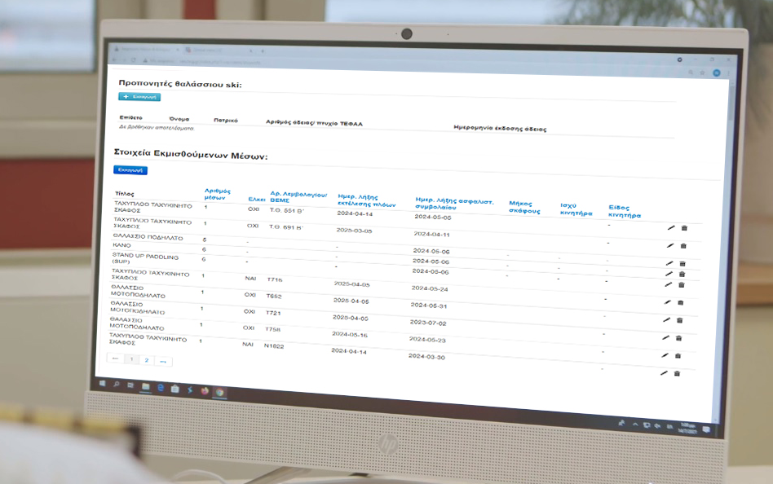
Παρουσίαση πίνακα ΘΜΑ (μέσω web εφαρμογής)

Slide 14
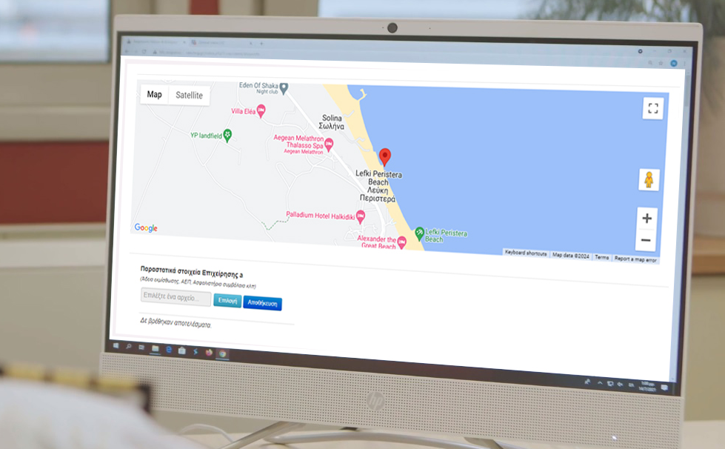
Παρουσίαση πίνακα ΘΜΑ (μέσω web εφαρμογής)

Slide 15
ΠΑΡΟΧΟΙ ΚΑΤΑΔΥΤΙΚΩΝ ΥΠΗΡΕΣΙΩΝ ΑΝΑΨΥΧΗΣ

Slide 16
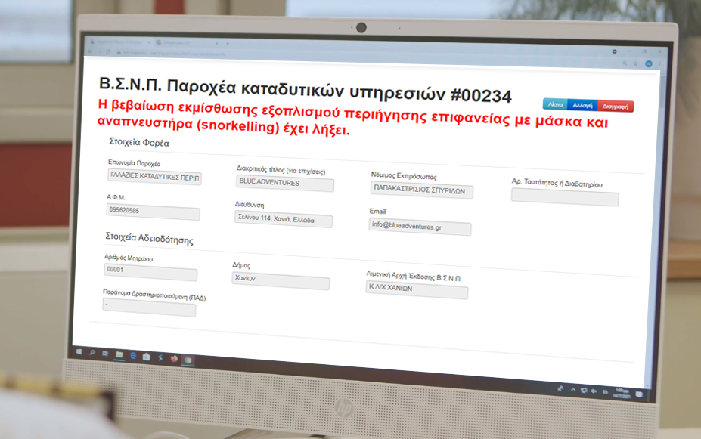
Παρουσίαση πίνακα κάλυψης καταδυτικών υπηρεσιών (μέσω web εφαρμογής)

Slide 17
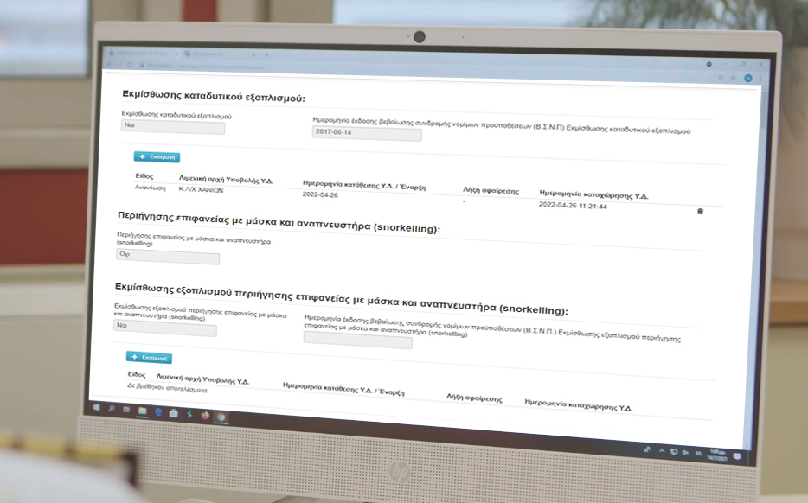
Παρουσίαση πίνακα κάλυψης καταδυτικών υπηρεσιών (μέσω web εφαρμογής)

Slide 18
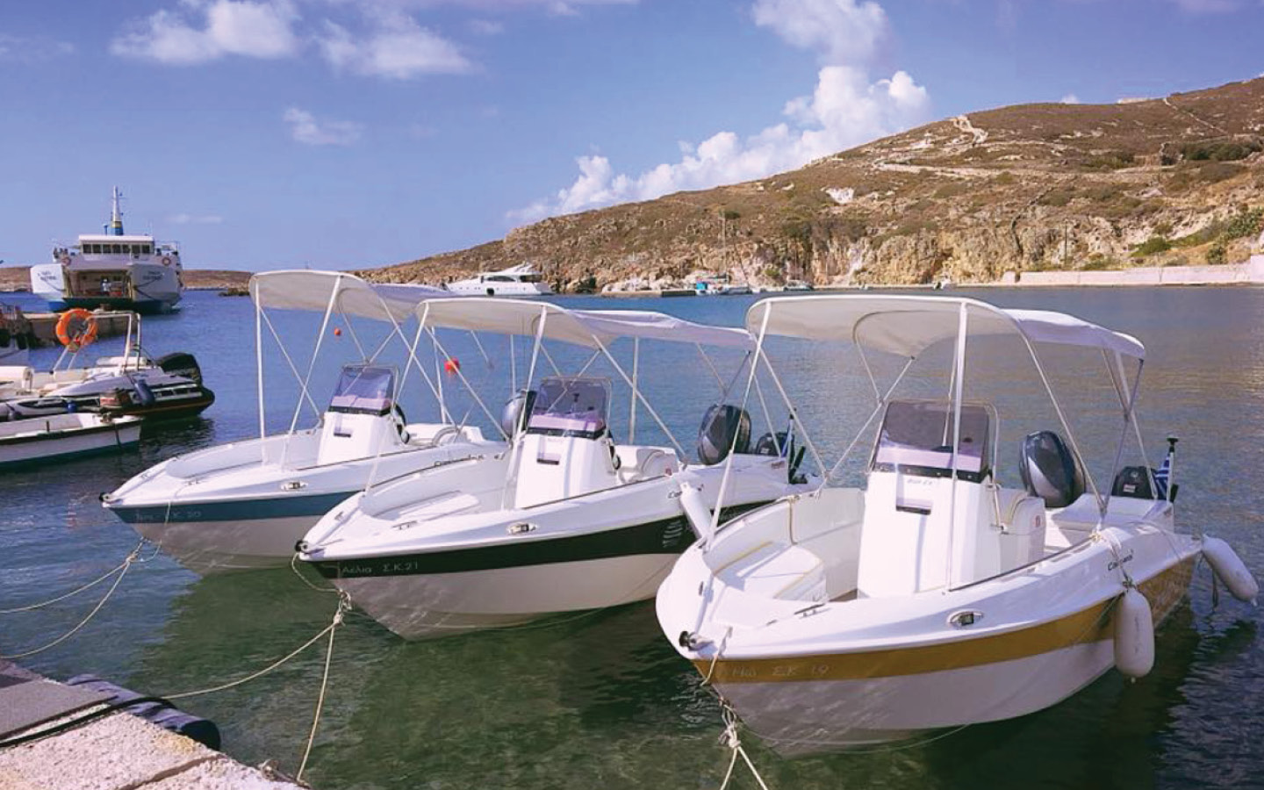
ΕΚΜΙΣΘΩΣΕΙΣ ΜΙΚΡΩΝ ΛΕΜΒΩΝ
ΠΛΗΡΟΦΟΡΙΕΣ
^{· Λιμενική Αρχή}
^{· Αριθμός νηολογίου}
^{· Τύπος σκάφους}
^{· Πλοιοκτήτης}
^{· Κατάσταση: ΘΜΑ-Καταδύσεις-}
^{ΓΚΛ38}

Slide 19
Παρουσίαση πίνακα κάλυψης μικρών λέμβων (μέσω web εφαρμογής)

Slide 20
Παρουσίαση πίνακα κάλυψης μικρών λέμβων (μέσω web εφαρμογής)

Slide 21
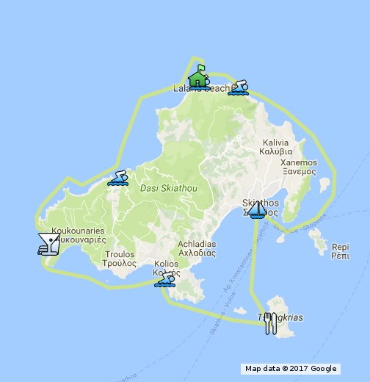
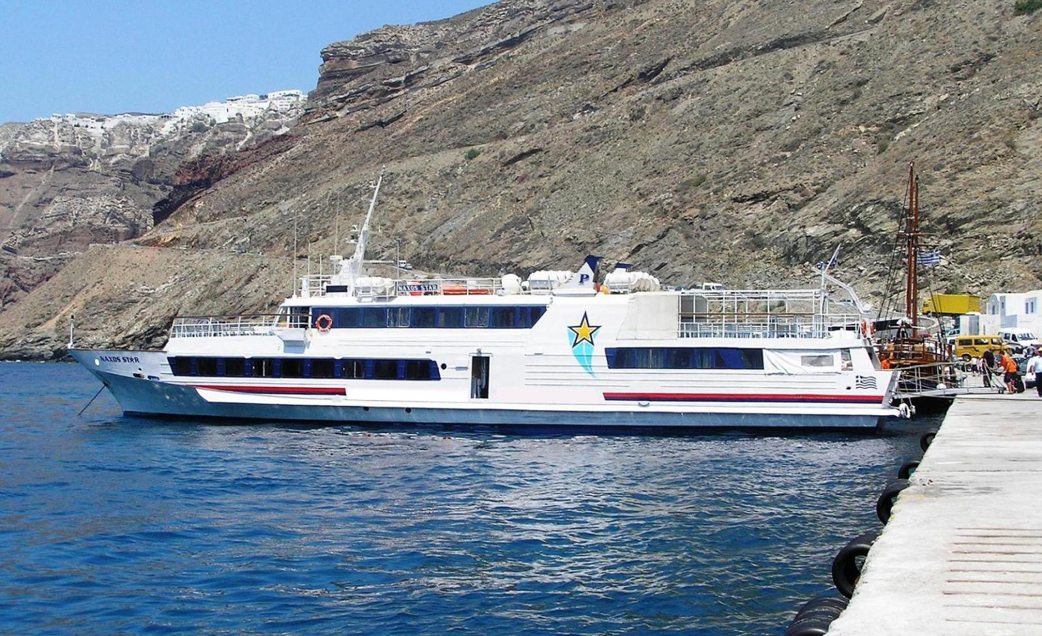
ΗΜΕΡΟΠΛΟΙΑ
ΠΛΗΡΟΦΟΡΙΕΣ
^{· Στοιχεία πλοίου}
^{· Ιδιοκτησία}
^{· Στοιχεία μηχανών}
^{· Έγγραφα συνοδευτικά}
^{· Στοιχεία ταξιδιού}
^{· Αφετηρία, ενδιάμεσοι σταθμοί}

Slide 22
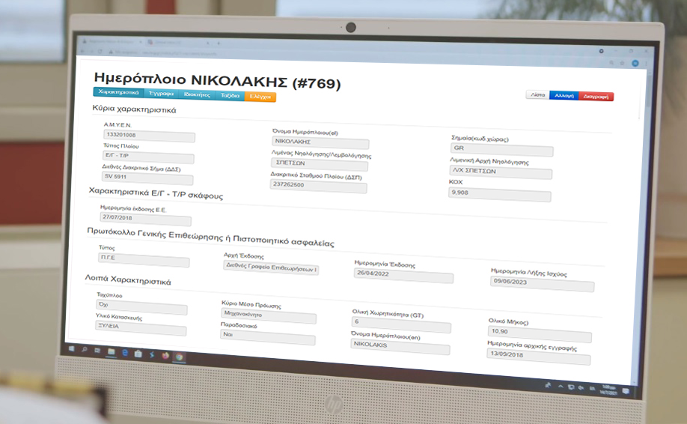
Παρουσίαση πίνακα κάλυψης ημερόπλοιων (μέσω web εφαρμογής)

Slide 23
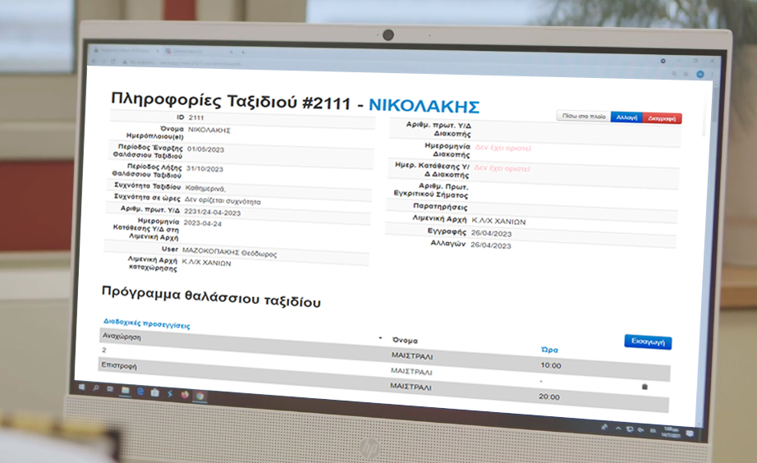
Παρουσίαση πίνακα κάλυψης ημερόπλοιων (μέσω web εφαρμογής)

Slide 24
ΝΑΥΑΓΙΑ- ΕΠΙΚΙΝΔΥΝΑ/ ΕΠΙΒΛΑΒΗ-
ΧΑΡΑΚΤΗΡΙΣΜΕΝΑ ΩΣ ΠΟΛΙΤΙΣΜΙΚΑ ΑΓΑΘΑ

Slide 25
Παρουσίαση πίνακα κάλυψης ναυαγίων (μέσω web εφαρμογής)

Slide 26
TOYΡΙΣΤΙΚΟΙ ΛΙΜΕΝΕΣ

Slide 27
ΕΚΤΥΠΩΣΕΙΣ-ΣΤΑΤΙΣΤΙΚΑ

Slide 28
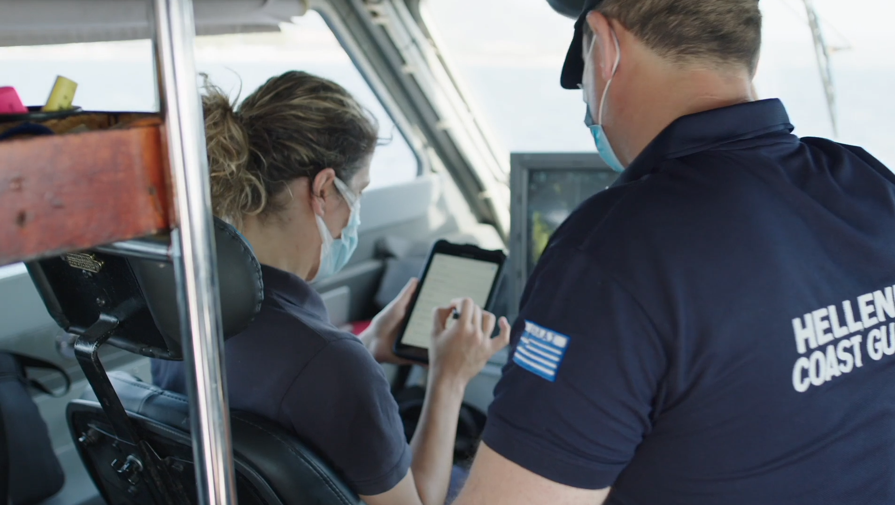
ΕΛΕΓΧΟΙ - ΕΠΙΘΕΩΡΗΣΕΙΣ
ΠΛΗΡΟΦΟΡΙΕΣ
^{· Ημερομηνία Ελέγχου}
^{· Τύπος Ελέγχου}
^{· Παράβαση}
^{· Αρχεία ελέγχου}
^{· Παρατηρήσεις}

Slide 29
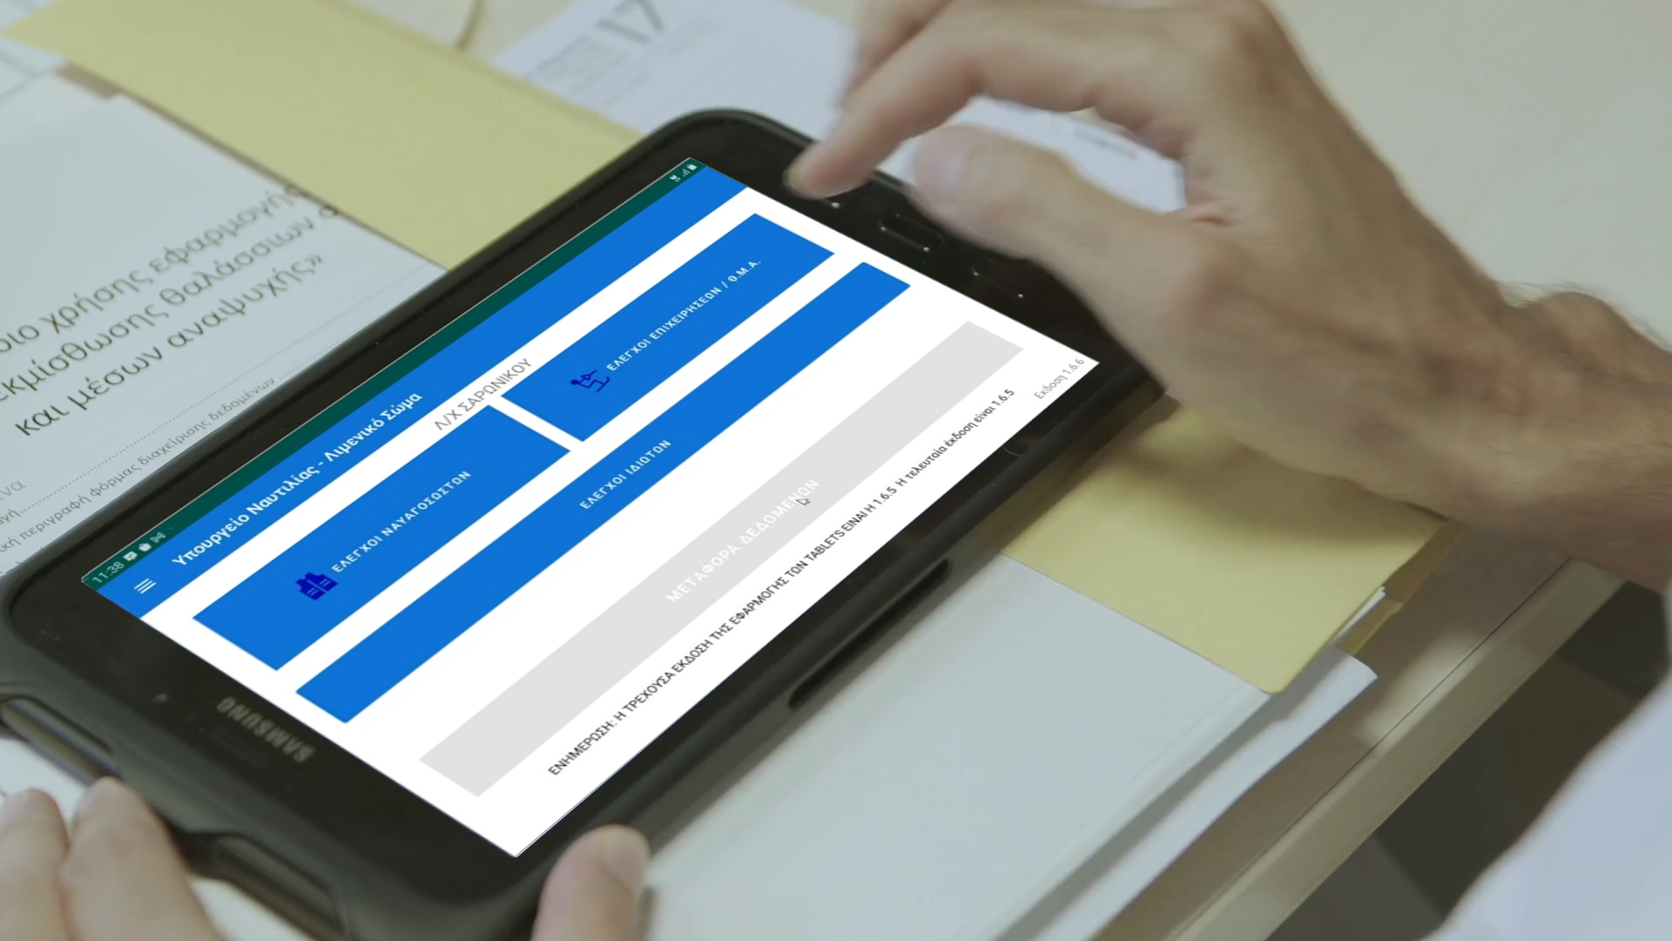
Παρουσίαση Tablet - Αρχική οθόνη επιλογών (μέσωTablet)

Slide 30
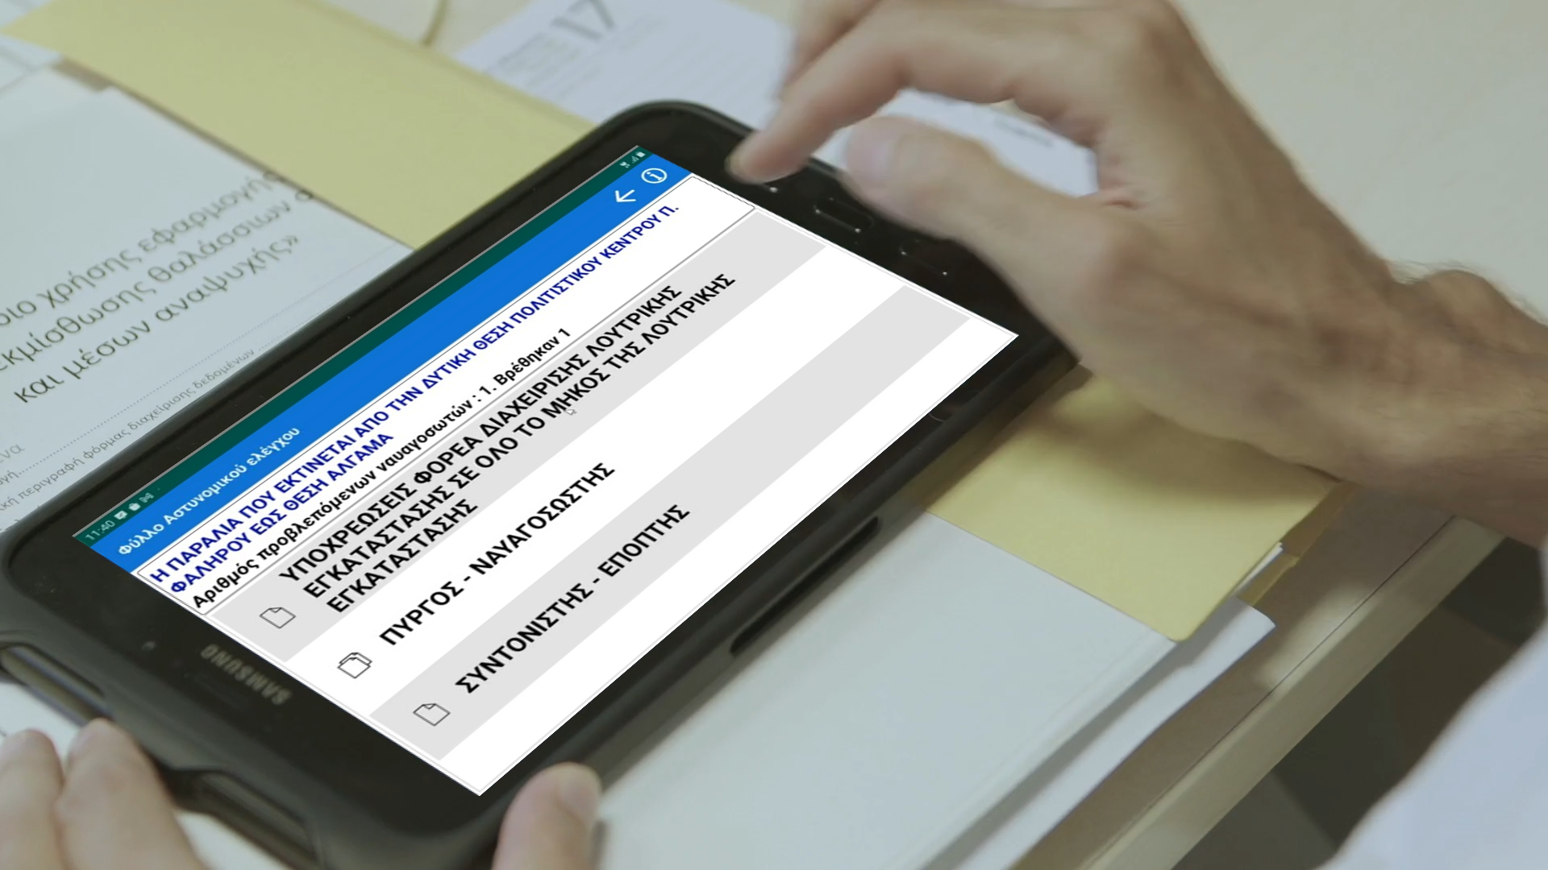
Παρουσίαση Tablet - Έλεγχος μιας παραλίας (μέσω tablet)

Slide 31
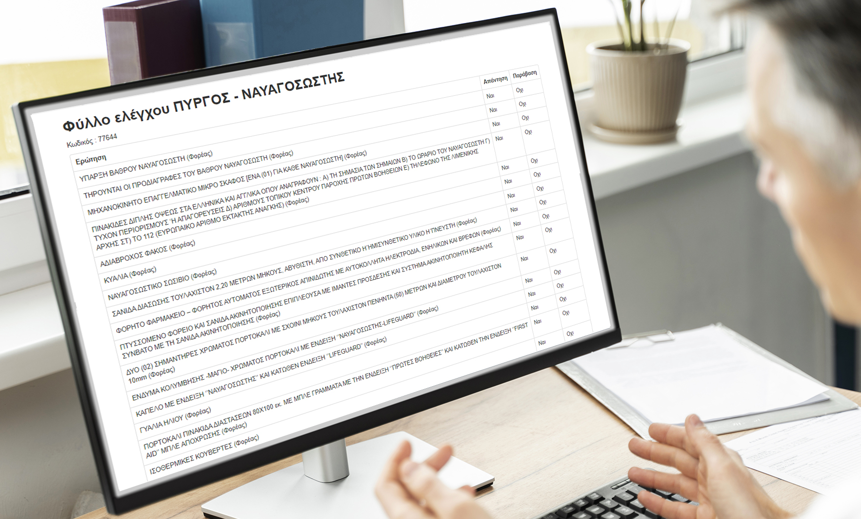
Απεικόνιση ελέγχων Tablet στην Web εφαρμογή

Slide 32
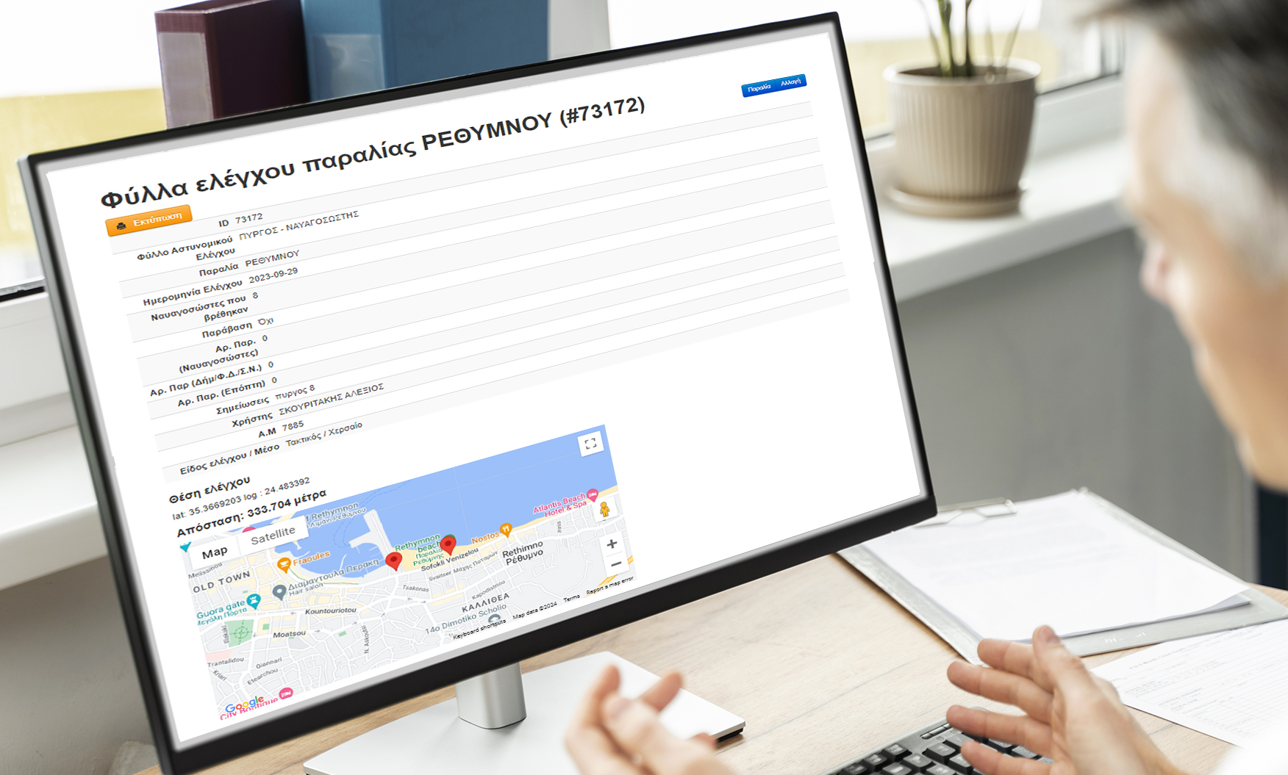
Απεικόνιση ελέγχων Tablet στην Web εφαρμογή

Slide 33
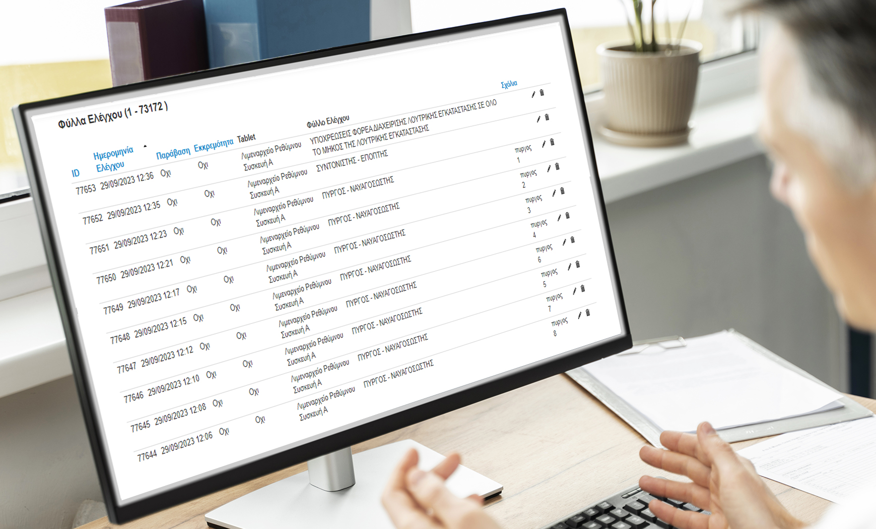
Απεικόνιση ελέγχων Tablet στην Web εφαρμογή

Slide 34
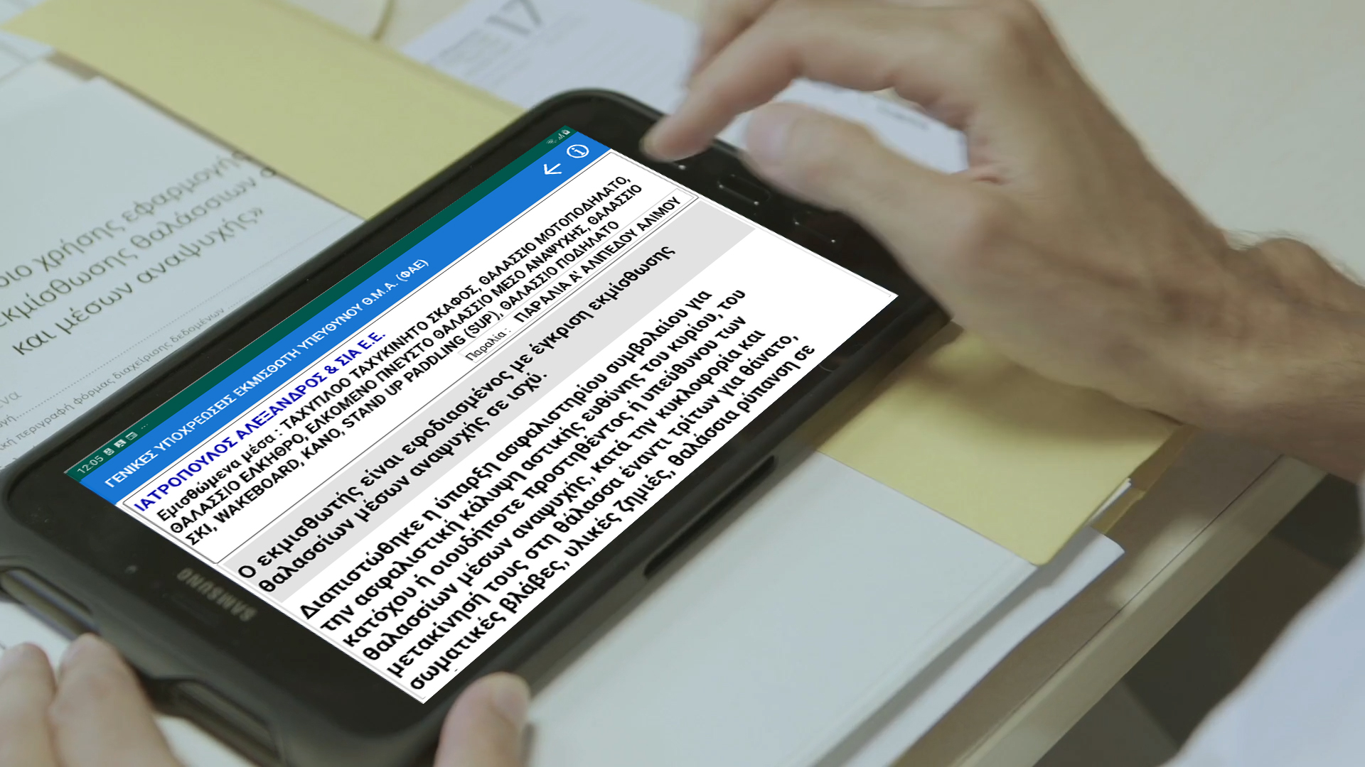
Έλεγχος επιχείρησης εκμίσθωσης ΘΜΑ (μέσω tablet)
εικόνα tablet για έλεγχο επιχείρησης που να δείχνει ότι βλέπεις μια εποπιτκή εικόνα της επιχείρησης που διενεργείται ο έλεγχος

Slide 35
Παρουσίαση πίνακα ΘΜΑ (μέσω web εφαρμογής)

Slide 36
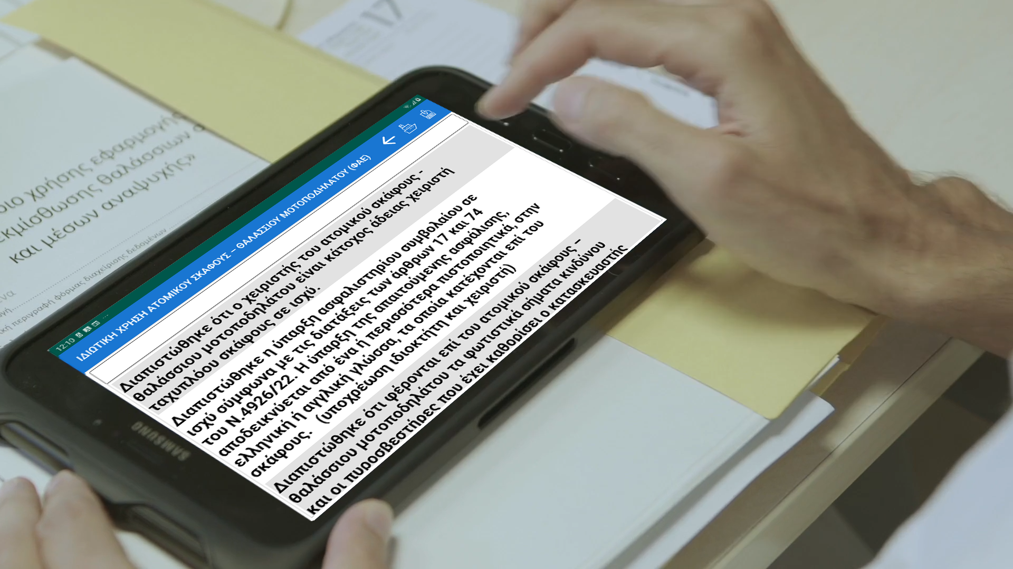
Έλεγχος χειριστή ιδιωτικού σκάφους αναψυχής (μέσω tablet)

Slide 38
Παρατηρητήριο Ατυχημάτων
ΠΑΡΑΤΗΡΗΤΗΡΙΟ ΑΤΥΧΗΜΑΤΩΝ
2017-2023

Slide 39
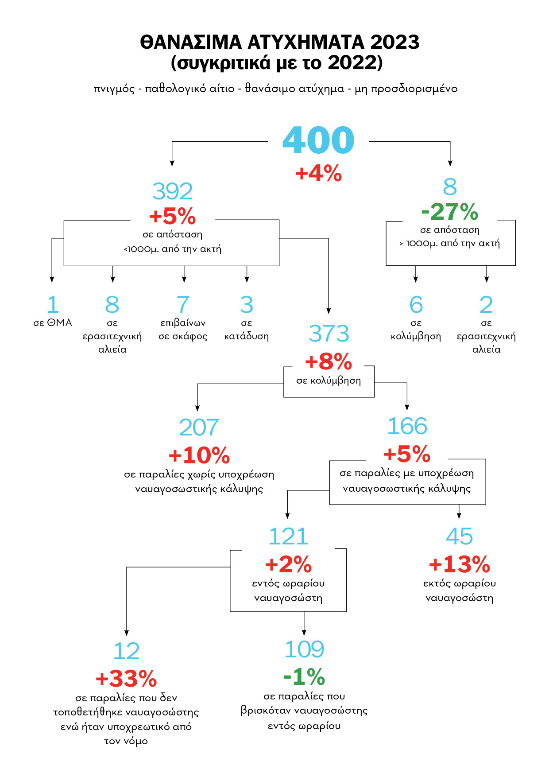
7 στους 10
χάνουν την ζωή τους από πνιγμό
79% είναι άνθρωποι
άνω των 60 χρονών
Ενημερωτική εκστρατεία
για την 3^{η} ηλικία
68% των θανάσιμων ατυχημάτων αφορούν Έλληνες (272)

Slide 40
Ο μεγαλύτερος αριθμός θανάσιμων ατυχημάτων το 2023 έγιναν:
Σε επίπεδο Περιφέρειας:
Αττικής
Κεντρικής Μακεδονίας
Σε επίπεδο Δήμων:
Δήμος Θερμαϊκού (Κεντρικής Μακεδονίας)
Δήμος Θάσου (Ανατολικής Μακεδονίας & Θράκης)
Οι παραλίες με τον μεγαλύτερο αριθμό θανάσιμων ατυχημάτων το 2023
69
56
15
14
ΔΙΟΥ –ΟΛΥΜΠΟΥ,
ΑΚΤΗ Ν. ΠΟΡΩΝ
4
ΚΑΤΕΡΙΝΗΣ ΑΚΤΗ ΠΑΡΑΛΙΑΣ ΝΕΟ
4
ΘΕΡΜΑΪΚΟΥ
ΠΕΡΑΙΑΣ
4

Slide 41
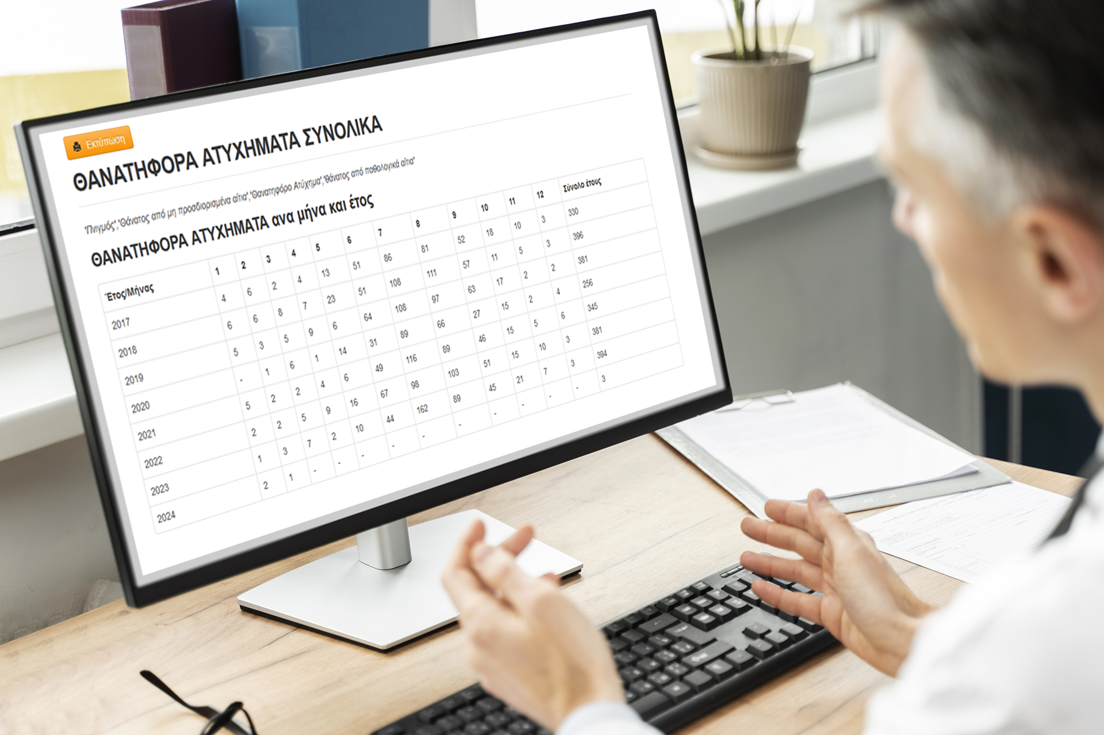
Προβολή ατυχημάτων ανά μήνα (μέσω web εφαρμογής)

Slide 42
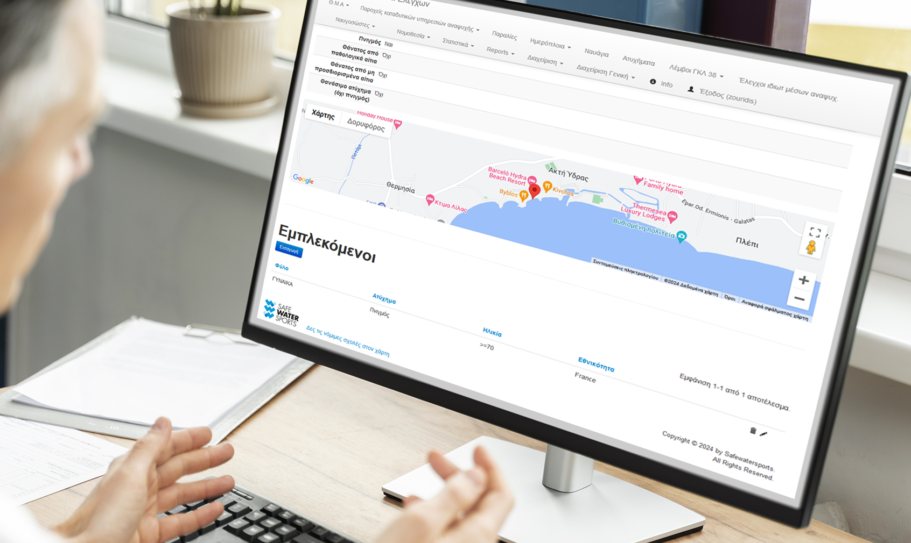
Πληροφορίες που καταγράφονται σε ένα ατύχημα (μέσω web εφαρμογής)

Slide 43
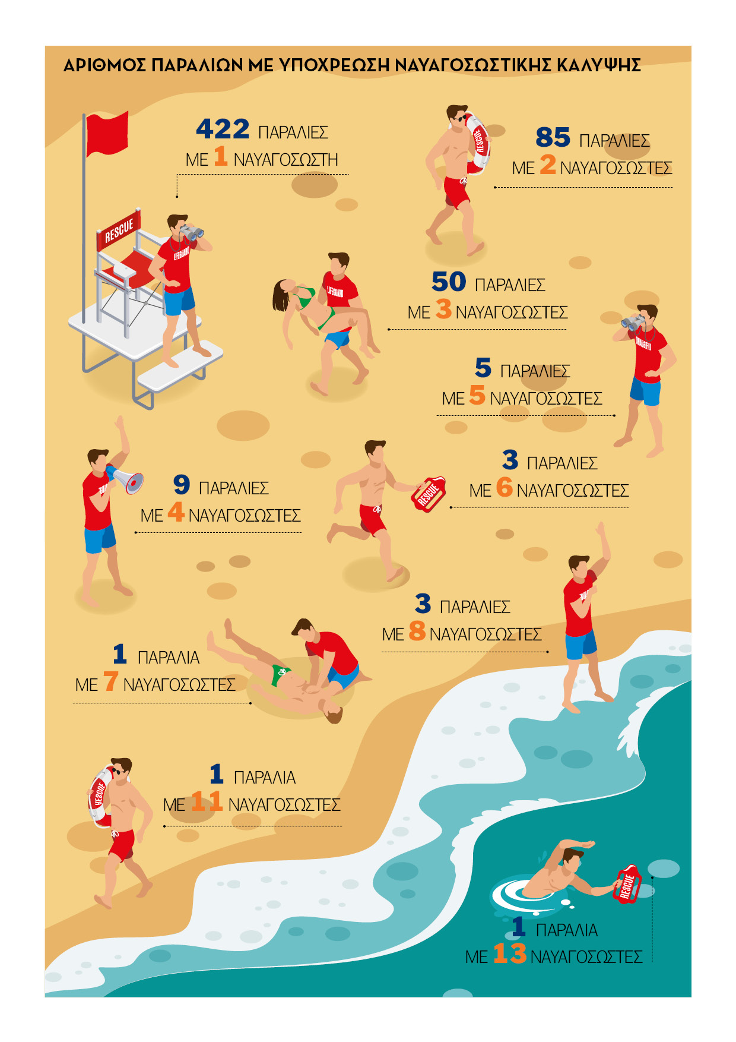
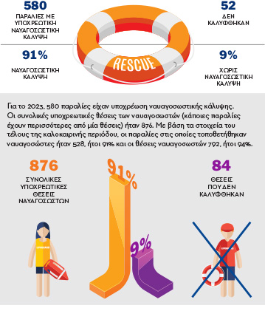
Το 88% των θανάτων έλαβαν χώρα σε 354 παραλίες του Εθνικού Μητρώου Παραλιών
184 μη φυλασσόμενες 52%
46 φυλασσόμενες αλλά εκτός του ωραρίου 13%
12 φυλασσόμενες, εντός ωραρίου (δεν τοποθετήθηκε) 3%
110 φυλασσόμενες, εντός ωραρίου τοποθετήθηκε) 31%
2 φυλασσόμενες με τοποθέτηση ναυαγοσώση αλλα άγνωστη ώρα 1%
Το 75% των θανάτων λαμβάνουν χώρα σε παραλίες «μη φυλασσόμενες» από ναυαγοσώστη
Αύξηση θέσεων ναυαγοσωστών (νέο ΠΔ 71/2020)
Μνημόνιο συνεργασίας ΚΕΔΕ – ΕΣΝΕ – SAFE WATER SPORTS
Πρότυπη κοστολόγηση – Διακήρυξη-Χρηματοδότηση Δήμων
To 2023 είχαμε 12 ΔΗΜΟΙ ΜΕ ΕΠΕΚΤΑΣΗ ΩΡΑΡΙΟΥ ΝΑΥΑΓΟΣΩΣΤΙΚΗΣ ΚΑΛΥΨΗΣ ΣΕ 40 ΠΑΡΑΛΙΕΣ

Slide 44
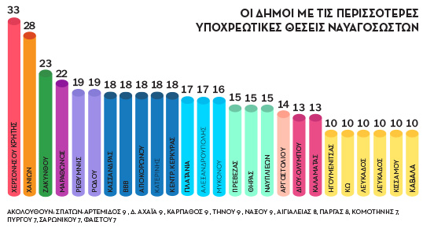
To 2024 έχουμε 867 θέσεις ναυαγοσωστών σε 130 Δήμους , συνολική προσυπολογιζόμενη δαπάνη 29 εκ. και επιδότηση δήμων από κεντρική κυβέρνηση 15 εκ.

Slide 45
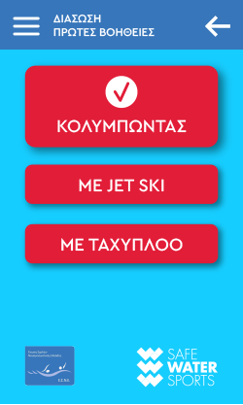
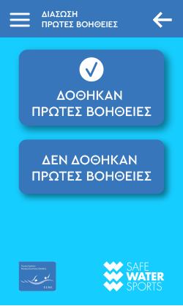
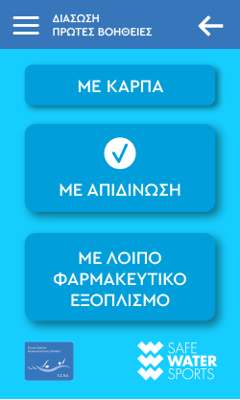
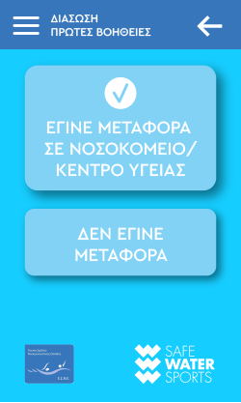
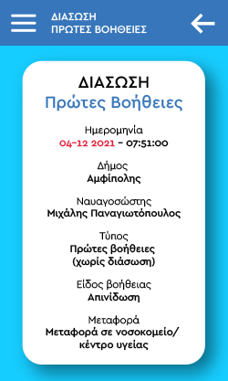
Lifeguard rescue app
Mobile app
Καταγραφή διασώσεων και παροχής πρώτων βοηθειών

Slide 46
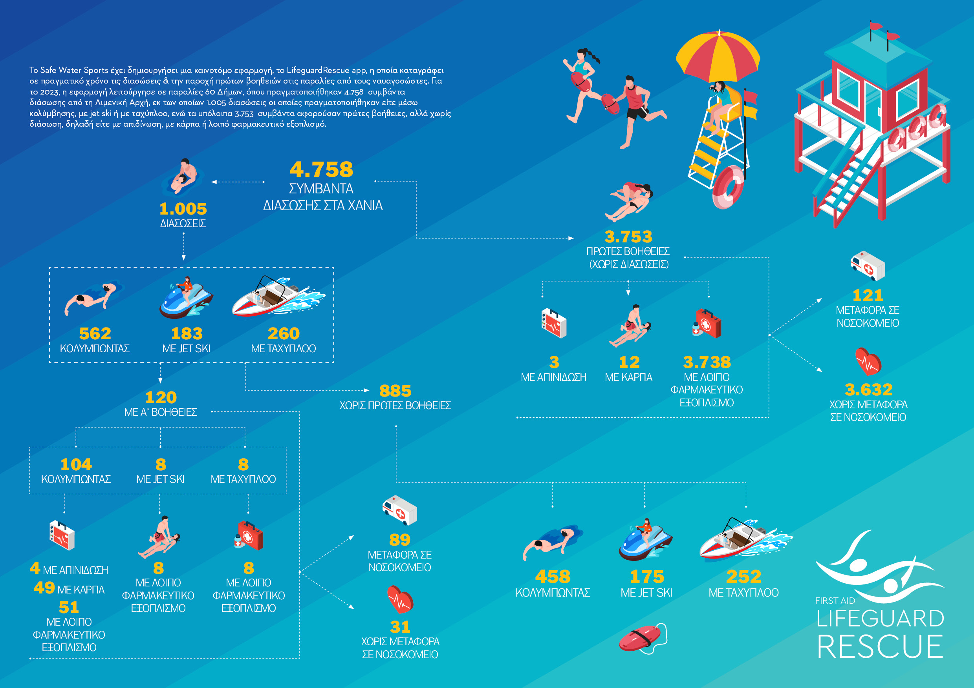
Ανάλυση ατυχημάτων για το έτος 2023

Slide 47
ΟΛΟΚΛΗΡΩΜΕΝΟ
ΠΛΗΡΟΦΟΡΙΑΚΟ ΣΥΣΤΗΜΑ ΛΙΜΕΝΙΚΟΥ

